Slide 1






Tmap API × 온디바이스 AI를 결합한
시각장애인 보행 보조 및 도시 환경 개선 솔루션
👤 윤지현 · 이지호 · 최현석
2025.02
3팀(공부많이된다)
"Guiding the Way to Safety"
1 / 30

Slide 2
목차
01
프로젝트 개요
Overview & Background
02
팀 구성 및 역할
Team Roles & Contributions
03
수행 절차 및 방법
Methodology & Timeline
04
수행 경과
Results & Trouble Shooting
05
자체 평가
Self-Evaluation & Retrospective
2 / 30

Slide 3


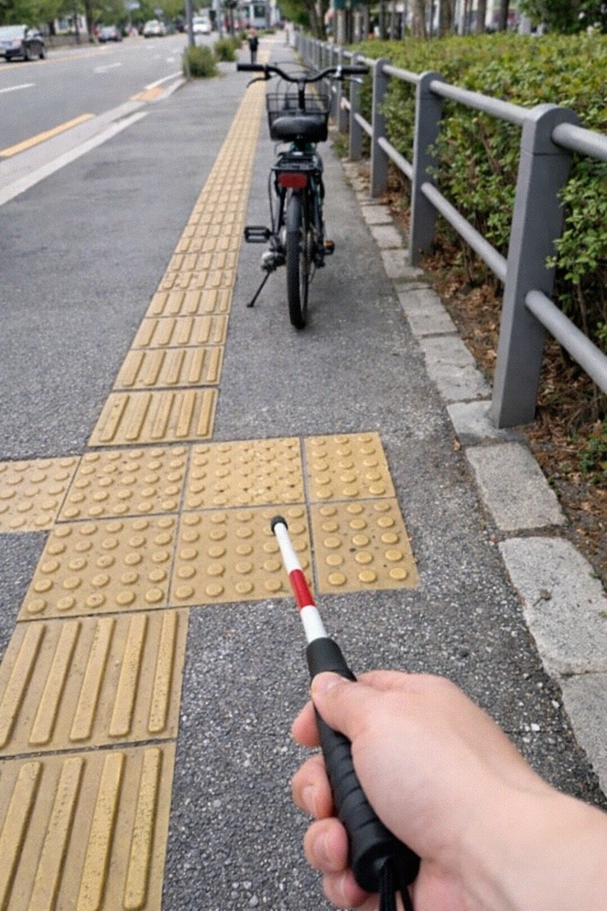
개요
팀
방법론
성과
트러블슈팅
평가
기획 배경
Overview & Background
🦯
📍
⚠️
70%+
40%
N/A
보행 약자
점자블록 단절
방해물 감지 어려움
인도 위 무단 방치 장애물로
심각한 부상 위험 노출
전국 점자블록 중 파손되거나
끊겨서 기능 상실한 구간 비율
기존 서비스는 횡단보도 및 점자블록 위주의 경로 안내만 하여
도로 위 위험물 감지 어려움
"기존 보조 도구는 발밑만 봅니다. WalkMate는 전방을 봅니다."
3 / 30

Slide 4

🌍 WalkMate × UN SDGs — 지속가능한 도시와 평등한 세상을 위한 기술
개요
팀
방법론
성과
트러블슈팅
평가
🏙️
Goal 11
지속가능한 도시와 공동체
⚖️
Goal 10
불평등 완화
Target 11.2
Target 10.2
취약계층·장애인을 위한
안전하고 접근 가능한 교통체계 제공
→ WalkMate 실시간 장애물 탐지 및 보행 안전 혁신
장애와 무관하게
모든 사람의 사회·경제·정치적 포용 증진
Target 11.7
→ 타인 도움 없이 스스로 길 찾기를 통한 자립 지원
장애인을 위한
공공장소 및 녹지에 대한 보편적 접근 제공
→ 체스트 하네스형 장치로 공공장소 자유 이동 실현
📊 국내 시각장애인 약 25만 명 이동 자립 지원
🛡️ 보행 관련 장애인 사고 30%+ 감소 기여 가능
"WalkMate는 기술로 이동권 장벽을 허뭅니다"
4 / 30

Slide 5
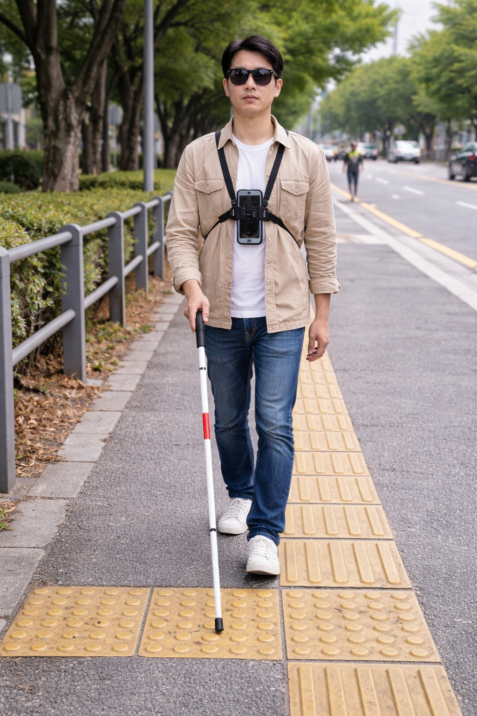














WalkMate 솔루션
개요
팀
방법론
성과
트러블슈팅
평가
Solution & Differentiation
WHO
WHY
WHAT
WHERE
HOW
시각장애인 및
보행 약자
인도 위 무단 장애물
점자블록 단절
온디바이스 AI 탐지
+ Tmap 내비게이션
언제 어디서나
(체스트 마운트)
0.3초 실시간 인식
→ 음성 안내
→ DB 누적
System Architecture Flow
Client App
FastAPI Backend
Cloud Storage
Admin Dashboard
Hybrid (React+Capacitor)
RESTful API Server
AWS S3 / Supabase
Realtime Monitoring
온디바이스 AI
초단거리 정밀 탐지
실시간 위험 DB
서버 통신 지연 없는 Zero Latency
기존 내비게이션이 무시하는
탐지-저장-알림 1초 미만 루프
네트워크가 끊겨도 실시간 탐지 지속
10m 이내 미세 장애물 회피 가이드
도시 안전 인프라 확장을 위한
YOLOv26n TFLite 최적화
핀홀 카메라 기반 거리 측정
PostGIS 기반 공간 데이터 축적
5 / 30

Slide 6
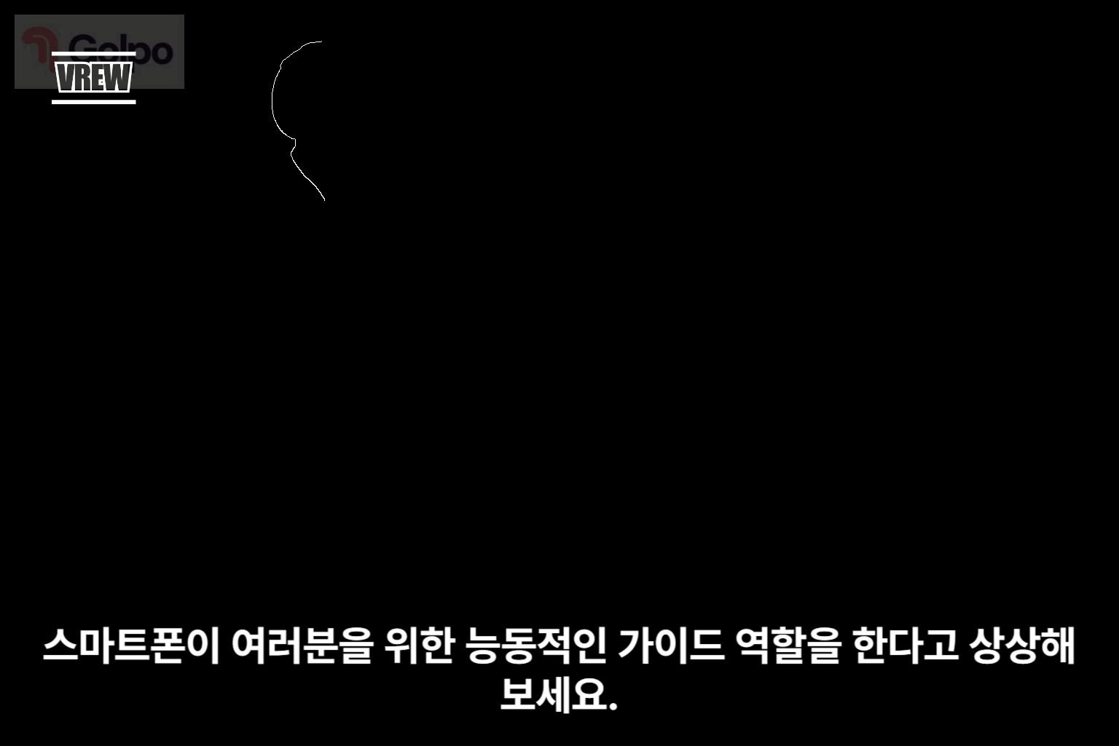

Slide 7






개요
팀
방법론
성과
트러블슈팅
평가
팀 구성 및 역할
Team Roles & Contributions
최재흥 멘토님 Support: DB 설계 인사이트 제공 (GPS 좌표 저장 방식)
윤지현
이지호
최현석
팀장 · Frontend
Backend · Cloud
AI · Algorithm
React
Capacitor
Tmap API
Voice UI
FastAPI
AWS S3
Supabase
PostGIS
YOLOv26n
TFLite
Pinhole
Transfer Learning
Capacitor+React 하이브리드 앱 구축
FastAPI 무중단 API 아키텍처 설계
YOLOv26n 80→13 레이블 가지치기
Tmap API + 센서 퓨전(GPS/나침반)
AWS S3 + Supabase 이원화 파이프라인
볼라드·입간판·킥보드 추가 학습
100% Voice UI (No-Touch 인터페이스)
PostGIS 공간 데이터 RPC 필터링 로직
핀홀 카메라 거리 계산 알고리즘 개발
위험물 TTS 우선순위 Queue 시스템
WAL 기반 Zero-Refresh Admin 구현
3단계 위험도 분류기(Risk Level) 구현
"하드웨어와 소프트웨어의 경계를 무너뜨린
프론트엔드"
"데이터의 수집부터 적재까지, 신뢰할 수 있는
백엔드 환경 구현"
"물리 공식으로 AI의 눈을 뜨게 한
알고리즘 엔지니어"
6 / 30

Slide 8

개요
팀
방법론
성과
트러블슈팅
평가
개발 타임라인
Project Timeline & Methodology
STEP 1
STEP 2
STEP 3
STEP 4
02.09 ~ 02.10
02.11 ~ 02.12
02.13 ~ 02.19
02.19 ~ 02.24
🎯
🏗️
⚡
🧪
기획 & 페르소나
설계 & AI 학습
전략적 PIVOT
테스트 & 최적화
아이디어 확정
아키텍처 수립
노선 변경 & 통합
성능 안정화
· 시각장애인 페르소나 설계
· 시스템 아키텍처 설계
· 점자블록 탐지 포기
· 30FPS 온디바이스 확보
· 핵심 요구사항 정의
· YOLO 모델 학습 시작
· Tmap + 장애물 탐지 전환
· GPS 오차 보정 테스트
· 프로젝트 목표 설정
· 데이터셋 라벨링
· 파트너십 BM 수립
· 클라우드 부하 테스트
7 / 30

Slide 9






개요
팀
방법론
성과
트러블슈팅
평가
기술 스택
Comprehensive Tech Stack & Development Environment
Development
Infrastructure & Backend
OS / Hardware
Framework / Server
Galaxy Book2
MacBook Air M4
Android Device
FastAPI
ngrok (Tunneling)
Languages
Database
Python 3.10.4
Java SDK 17
TypeScript / JS
Supabase (PostgreSQL)
IDE / Environment
Storage & Version Control
Android Studio (Pixel 9)
VS Code
Colab
Antigravity
AWS S3
Git
GitHub
React
AI & Data
Collaboration & Design
LLM (GenAI)
Documentation
Gemini
ChatGPT Pro
Notion
Discord
Chrome
Computer Vision
Visualization
YOLOv26n
Roboflow
Napkin AI
MS PowerPoint
Genspark
FFmpeg
golpoai
Model Optimization
Monitoring / Demo
TFLite (On-Device)
QuickTime Player
8 / 30

Slide 10
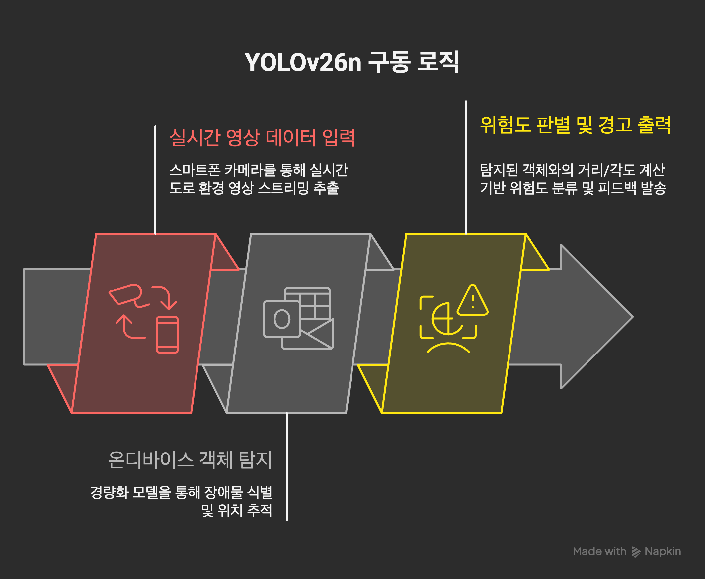
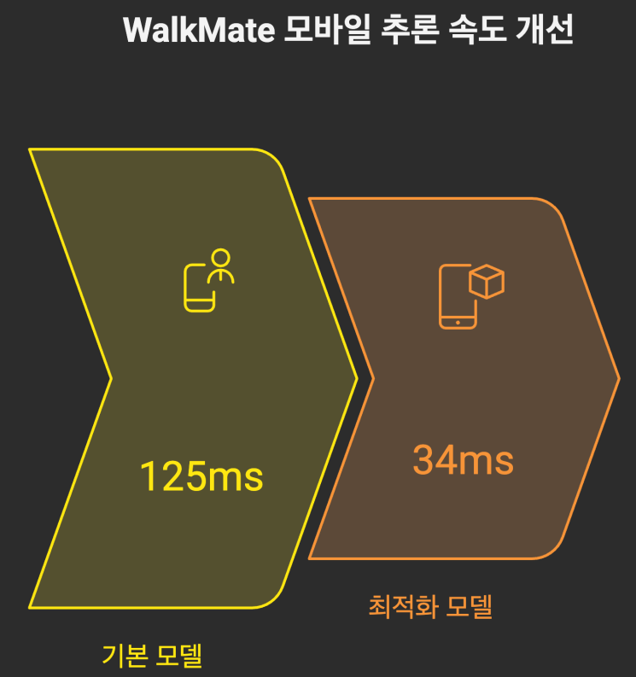
개요
팀
방법론
성과
트러블슈팅
평가
AI 모델 커스터마이징
Custom AI Model & Algorithms
YOLOv26n (You Only Look Once)핵심 원리 이미지 전체를 단 한 번만 훑어(Look Once) 객체의 위치(Bounding Box)와 종류(Class)를 동시에 예측
프로젝트 특화 모바일 환경에서의 실시간성(30 FPS)을 위해 레이어를 최적화(80 -> 13)하고, 보행 장애물 탐지에 특화된 전이 학습 적용
① 모델 개요
모델 선정 근거: 실시간성 및 효율성 극대화
온디바이스 최적화: 시각장애인 보행 안전을 위한 초저지연(Latency < 300ms) 환경 구축을 위해 가벼운 Nano(n) 계열 모델 선정.
성능 비교: 기존 YOLOv8/v10 대비 연산 효율이 개선된 YOLOv26n을 채택하여 모바일 기기 발열 최소화 및 배터리 효율성 확보.
정확도 균형: 소형 모델임에도 보행 장애물(킥보드, 볼라드 등) 탐지에 특화된 전이 학습(Transfer Learning)을 통해 실무 적용 가능한 수준의 mAP 달성.
② 모델 선정
9 / 30

Slide 11
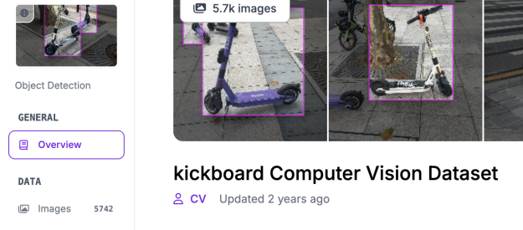
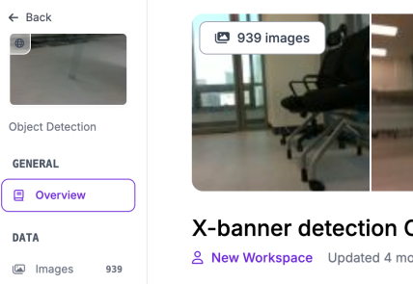
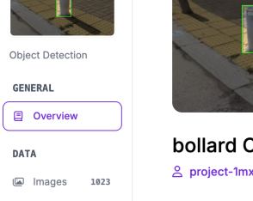
개요
팀
방법론
성과
트러블슈팅
평가
AI 모델 커스터마이징
Custom AI Model & Algorithms
입력 해상도: 640 × 640 RGB 이미지 스트림 사용.
레이어 구성: 총 260개 레이어로 이루어진 심층 신경망 구조.
최적화(Optimization): TFLite Float 32-bit 변환을 통해 모델 크기를 5.4MB로 압축. 모바일 기기의 메모리 점유율을 낮추고 배터리 효율을 향상
③ 모델 구조 분석
기존 클래스(10종): COCO Dataset 기반 (사람, 자동차, 버스 등 보편적 객체)
특화 클래스(3종): Roboflow 수집 데이터 (볼라드, 현수막, 등 보행로 특화)
Person (Class 0): 268,029건 (최다 분포)
Car (Class 2): 45,449건
특화 객체: Bollard(3,584건), Banner(2,388건), Kickboard(3,364건)
학습 방법: 전이 학습(Transfer Learning) 적용.
④ 데이터셋 구조
10 / 30

Slide 12







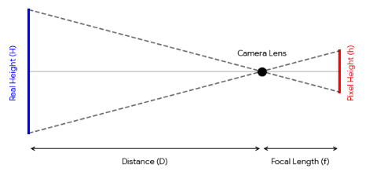
개요
팀
방법론
성과
트러블슈팅
평가
AI 모델 커스터마이징
Custom AI Model & Algorithms
① 커스텀 레이블
② 거리 계산 알고리즘
③ 3단계 위험도 분류
80
13
Distance (m) =
(Real_H × Focal_L)
÷ BoundingBox_Pixel_H
HIGH
킥보드 · 자전거 · 차량 · 버스 ·트럭
기존
특화
(3)
🔴 5m 이내 즉시 경고
MED
사람 · 신호등 · 스탑 사인 ·개
(2)
🟡 3m 이내 경고
person
car
bus
truck
bicycle
motorcycle
traffic light
stop sign
bench
LOW
볼라드 · 벤치 · 표지판 · 나무
dog
(1)
🟢 참고 정보 제공
✨ 추가 학습 (Transfer Learning)
볼라드
입간판
킥보드
💡 위험도별 TTS 우선순위 자동 조정
11 / 30

Slide 13










개요
팀
방법론
성과
트러블슈팅
평가
사용자 앱 UI/UX
User Application Features & Experience
100% Voice UI
지능형 센서 퓨전
시계 방향 보정
100% Voice UI
지능형 센서 퓨전
시계 방향 보정
"~로 안내해줘"
STT 인식
Tmap 연동
경로 이탈 시 절대 각도가 아닌 상대적 방향 안내
GPS Bearing (90%) + 나침반 LPF (10%)
경로 이탈 시 절대 각도가 아닌 상대적 방향 안내
"~로 안내해줘"
STT 인식
Tmap 연동
GPS Bearing (90%) + 나침반 LPF (10%)
"3시 방향으로 돌아주세요"
이동 중엔 GPS 궤적 우선,
정지 시 나침반 보조로 체스트 마운트 흔들림 보정
"3시 방향으로 돌아주세요"
화면 터치가 전혀 필요 없는 완전 음성 인터페이스 구현
이동 중엔 GPS 궤적 우선, 정지 시 나침반 보조로 체스트 마운트 흔들림 보정
화면 터치가 전혀 필요 없는 완전 음성 인터페이스 구현
지도를 보지 않고도 직관적인 복귀 가능
지도를 보지 않고도 직관적인 복귀 가능
No-Touch Interface
방향 안정화 알고리즘
직관적 UX
No-Touch Interface
방향 안정화 알고리즘
직관적 UX
TTS 우선순위 큐 (Priority Queue)
거리 기반 알림 필터
TTS 우선순위 큐 (Priority Queue)
거리 기반 알림 필터
P1: 장애물 경고(즉시)
P2: 길안내 (대기 후 재생)
HIGH: 5m 이내
MEDIUM: 3m 이내
P1: 장애물 경고 (즉시)
P2: 길안내 (대기 후 재생)
HIGH: 5m 이내
MEDIUM: 3m 이내
오디오 충돌 방지를 위한 지연 재생 시스템 구축
위험도에 따른 차등 알림으로 알림 피로도 최소화
오디오 충돌 방지를 위한 지연 재생 시스템 구축
위험도에 따른 차등 알림으로 알림 피로도 최소화
S/W 아키텍처로 하드웨어 음성 채널 한계 극복
무의미한 잦은 경고음 제거 설계
S/W 아키텍처로 하드웨어 음성 채널 한계 극복
무의미한 잦은 경고음 제거 설계
12 / 30

Slide 14
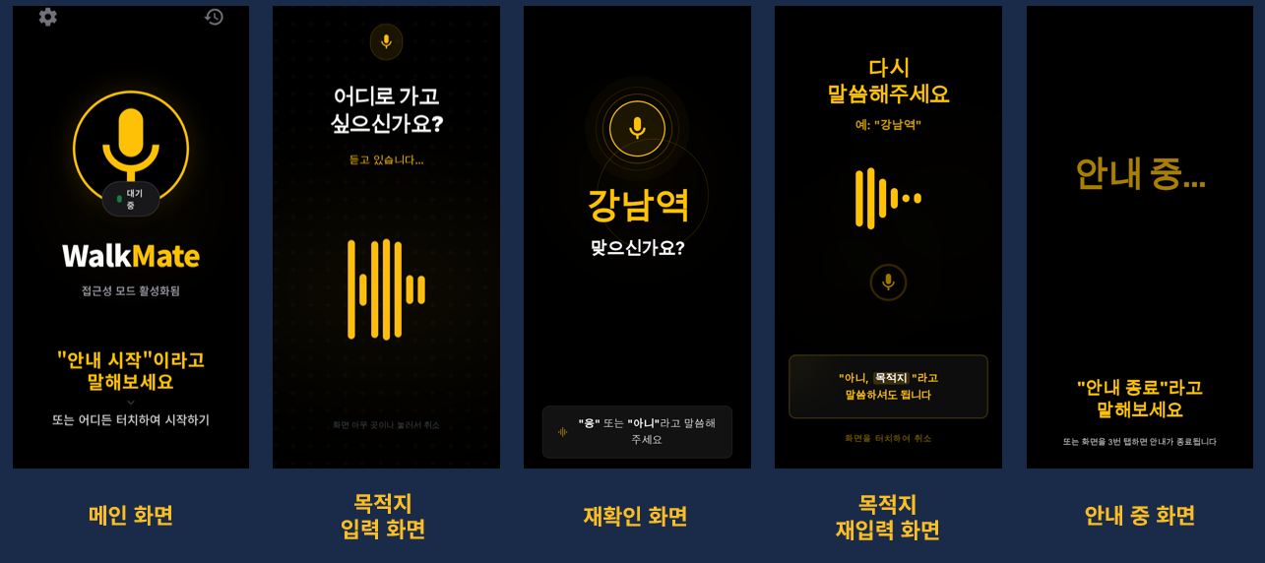
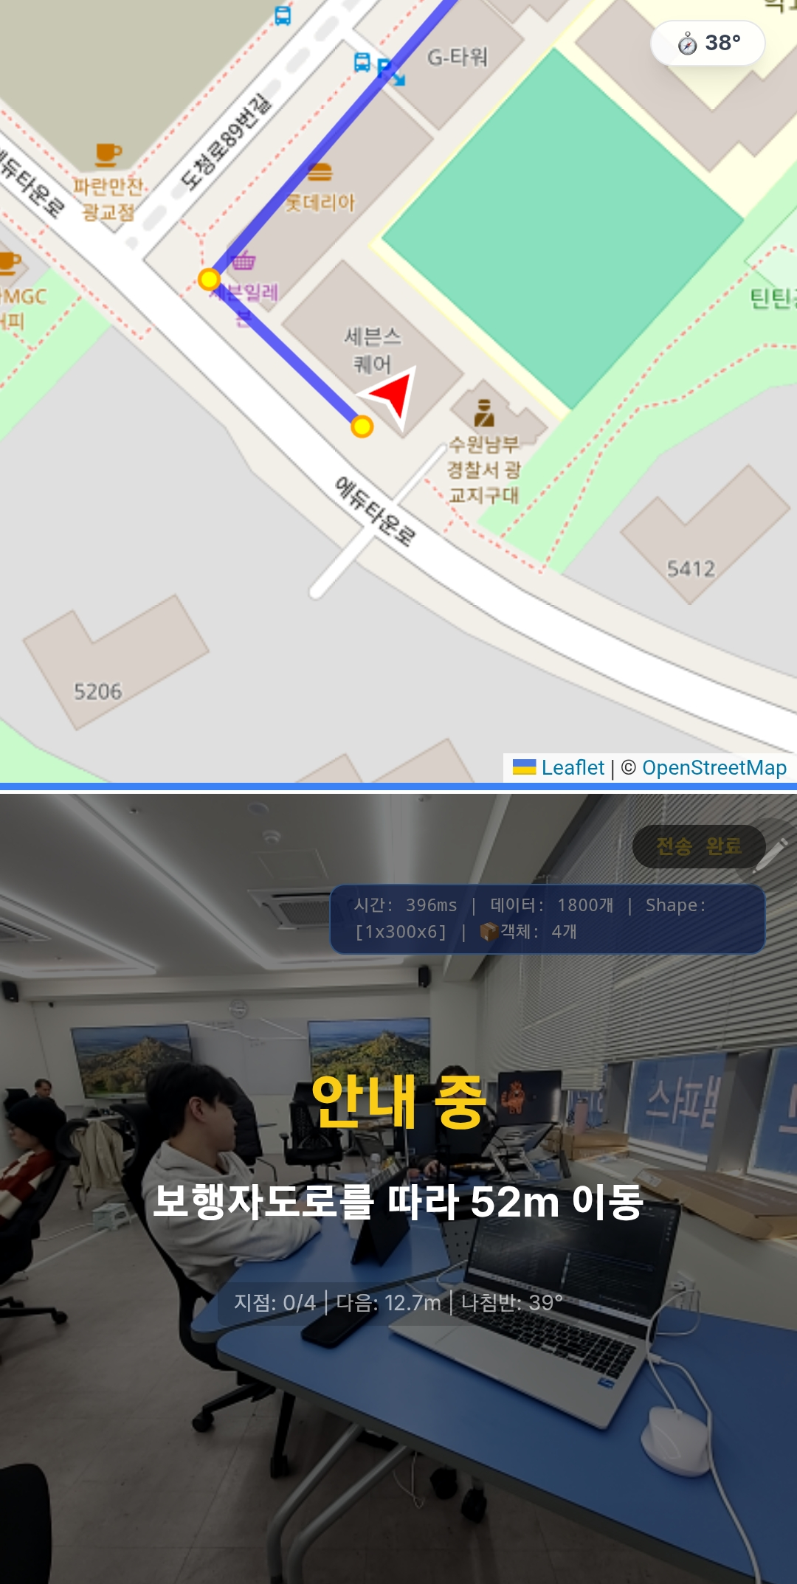
개요
팀
방법론
성과
트러블슈팅
평가
사용자 앱 UI
User Application Features & Experience
12 / 27
13 / 30

Slide 15








개요
팀
방법론
성과
트러블슈팅
평가
관리자 대시보드
Admin Dashboard & Monitoring System
실시간 히트맵 (Heatmap)
통계 대시보드
실시간 히트맵 (Heatmap)
통계 대시보드
수집된 위험물 좌표를 바탕으로 도심 내 위험 구역 밀집도를
히트맵 클러스터로 시각화
위험물 발생 추이, 시간대별 빈도, 유형별 통계를 차트로 시각화하여
데이터 기반 의사결정 지원
수집된 위험물 좌표를 바탕으로 도심 내 위험 구역 밀집도를 히트맵 클러스터로 시각화
위험물 발생 추이, 시간대별 빈도, 유형별 통계를 차트로 시각화하여 데이터 기반 의사결정 지원
앱-웹 간 지연 없는 실시간 데이터 반영
행정기관용 리포트 자동 생성 데이터 제공
앱-웹 간 지연 없는 실시간 데이터 반영
행정기관용 리포트 자동 생성 데이터 제공
react-leaflet
Recharts
react-leaflet
Recharts
썸네일 뷰어 & Action
Zero-Refresh Architecture
썸네일 뷰어 & Action
User Friendly
현장 사진 실시간 로드 및 행정 조치 상태(Action) 관리
다크모드, 사이드바 collapse, filter, pagination, items per page, 정렬
현장 사진 실시간 로드 및 행정 조치 상태(Action) 관리
새로고침 없이 데이터가 자동 갱신되는 무중단 관제 환경 구축
접수 → 처리중 → 완료 상태 추적 테이블
PostgreSQL WAL 로그 추적 기반 실시간 브로드캐스팅
접수 → 처리중 → 완료 상태 추적 테이블
데이터베이스 csv 파일로 내보내기, 체크박스, 처리 상태 변경 페이지 구축
AWS S3 Integration
AWS S3 Integration
Supabase Realtime
14 / 30

Slide 16
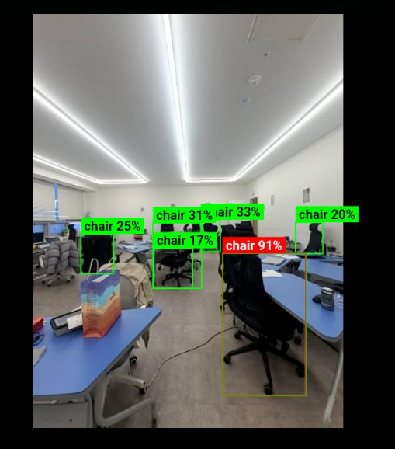
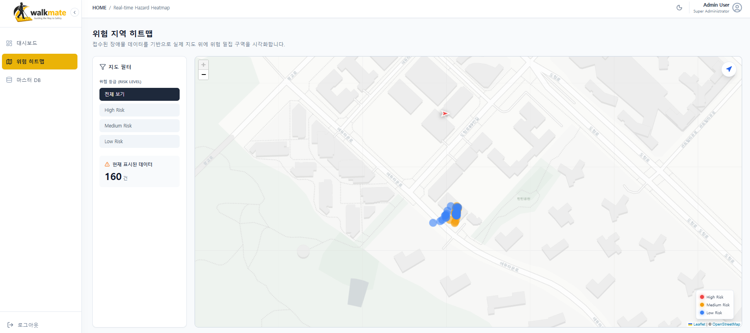
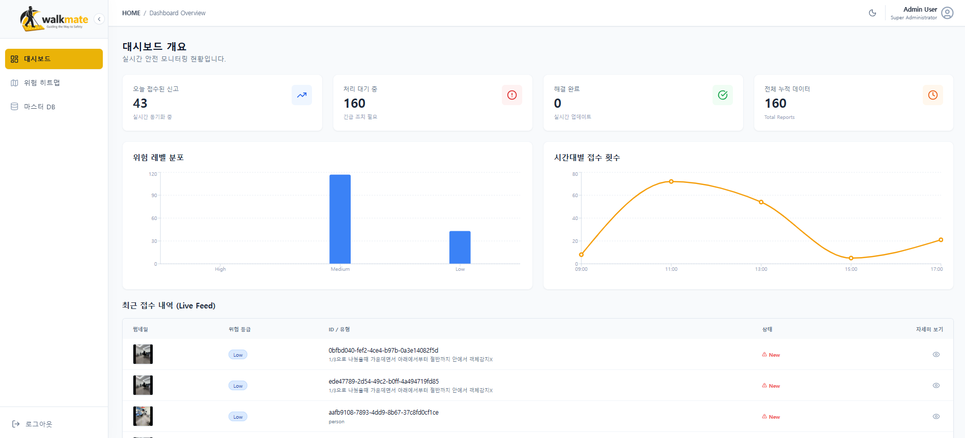
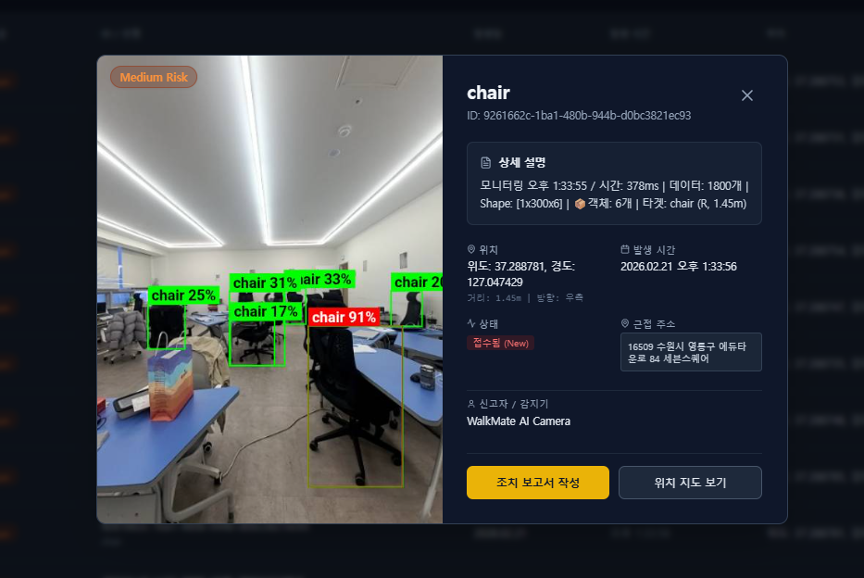
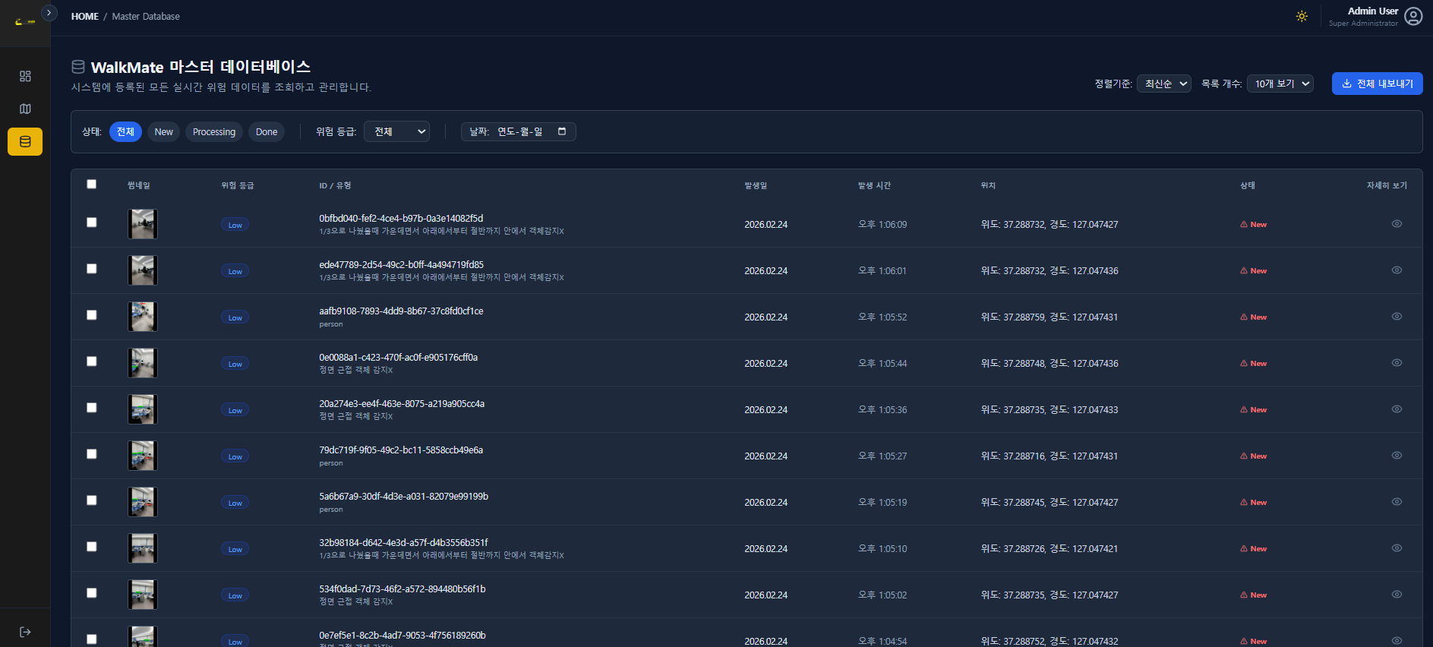
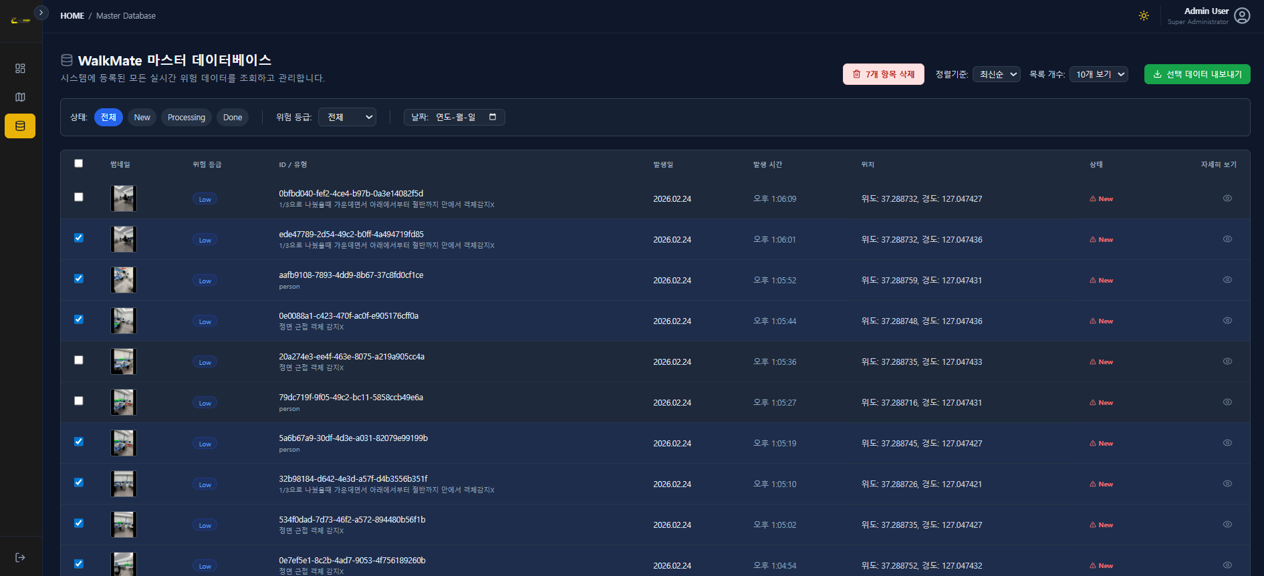
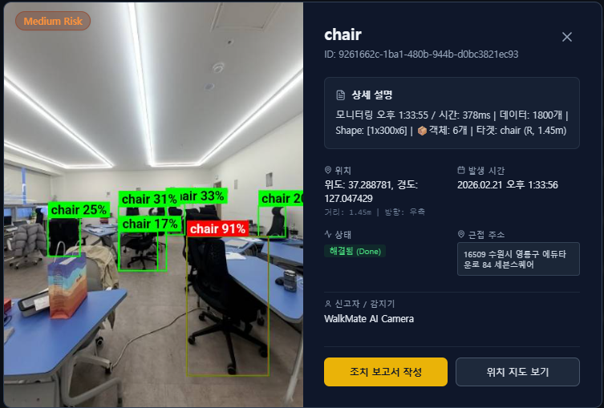
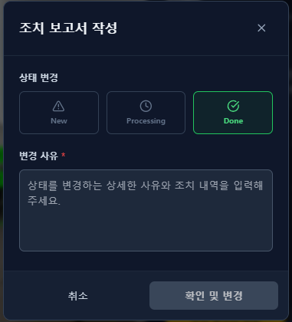
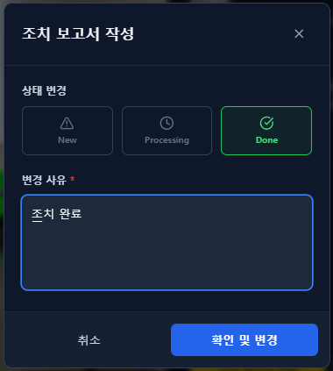
개요
팀
방법론
성과
트러블슈팅
평가
관리자 UI
사이드바 토글
정렬, 페이지당 항목 수, csv 파일 내보내기
라이트/다크 모드
선택한 항목 삭제 또는 csv 파일로 내보내기 기능 구현
상태/ 위험등급 / 날짜 필터
13 / 27
15 / 30

Slide 17





개요
팀
방법론
성과
트러블슈팅
평가
백엔드 파이프라인
Backend Architecture & Data Pipeline
📱 온디바이스 AI 탐지
YOLOv26n
Image (Blob)
Metadata
AWS S3 익명 업로드
CDN URL 반환
Supabase DB 적재
(위도/경도·위험도·객체명)
< 1s
💡 설계 의도: Blob → S3 비용 최적화 | Meta → Supabase 쿼리 최적화
Total Latency
70%+
PostGIS RPC (Stored Procedure)
Response Speed
공간 필터링 DB 직접 처리 → 응답 속도 70% 향상
⚡ PostgreSQL WAL
Admin Dashboard
Realtime 브로드캐스트
Zero-Refresh Update
16 / 30

Slide 18



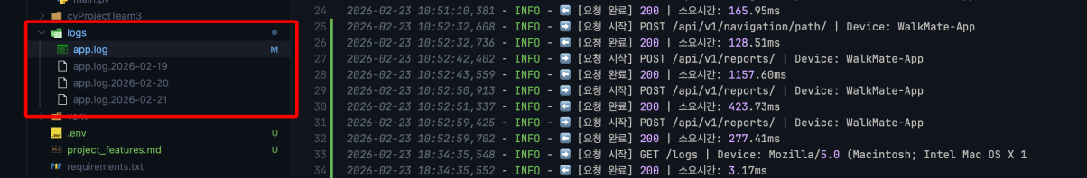
개요
팀
방법론
성과
트러블슈팅
평가
엔터프라이즈급 로깅 시스템
Enterprise-Grade Logging Architecture
🏆 상용 서비스 수준의 운영 안정성 및 가시성 확보
데일리 로그 로테이션
브라우저 실시간 모니터링
날짜별 자동 파일 분리로 서버 용량 및 읽기 속도 최적화
/logs 엔드포인트 개설로 터미널 접속 없이 즉시 확인
프론트엔드 개발자도 백엔드 권한 없이 API 상태 체크 가능
app.log.2026-02-19
app.log.2026-02-20
app.log (현재)
부서 간 양방향 디버깅 및 협업 속도 비약적 단축
협업 가속화
트래픽 추적
매일 자정 자동 아카이빙, 메인 파일은 현재 로그만 기록
Request Lifecycle 추적: 시작(➡️) ~ 완료(⬅️)
Device / API 경로 / HTTP 코드 / Latency (ms) 단위 기록
용량/속도 최적화
병목 현상 파악 및 서버 성능 최적화 정량적 지표 확보
성능 최적화
17 / 30

Slide 19
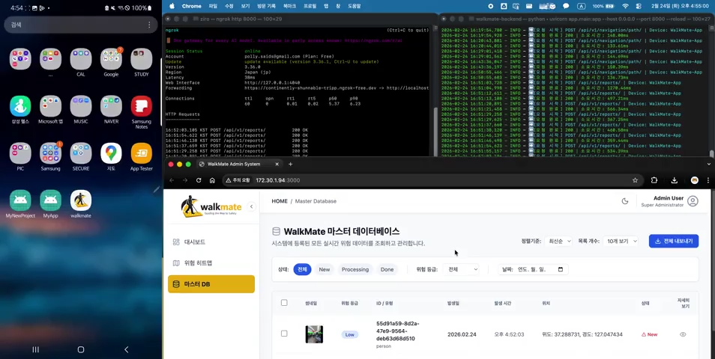
시연 영상 및 성능
개요
팀
방법론
성과
트러블슈팅
평가
18 / 30

Slide 20



개요
팀
방법론
성과
트러블슈팅
평가
시장 규모 분석
Market Size Analysis (TAM·SAM·SOM)
TAM
약 12.8조 원
글로벌 AI 보조공학 + 스마트시티 안전 + MaaS 시장 합산
Total Addressable
SAM
국내 시각장애인 24.6만 + 고령 보행 약자 1,370만
+ CSR/PM 견인 시장
약 1.2조 원
Serviceable Available
SOM
약 15.4억 원
2026 목표: PM 8사 + K-ESG 8사 + 지자체 10처 + 내비 3사
Serviceable Obtainable
TAM 출처
SAM 출처
Grand View Research (2025), MarketsandMarkets (2025),
Precedence Research (2024)
KOSIS 보건복지부 장애인현황 (2024), 국가데이터처 인구총조사 (2024)
정부 예산 출처
ESG 출처
행정안전부 제1차 국가보행안전 기본계획 (2022~2026)
한국경제인협회 & K-ESG얼라이언스 사회적 가치 보고서 (2025)
19 / 30

Slide 21


개요
팀
방법론
성과
비즈니스
트러블슈팅
평가
수익 구조 3대 축
Revenue Model: Three Pillars
🚴
B2B — PM 업체
🏛️
B2G — 지자체
🤝
ESG — 대기업 후원
견인료 방어 API
스마트 안전 관리
디지털 안내견 보급
타겟
타겟
타겟
지쿠
빔
스윙
디어
8개사
서울/경기
도로교통과
NIA
삼성화재
현대차
SKT
월 150만 원
단계별 요금제
파트너십 등급
Basic | 월 50만 원 핵심 위험 구간 10곳 모니터링
Standard | 월 150만 원 관내 전역 위험 지도 + PM 단속 연동
Premium | 월 250만 원 관제 API 연동 + 민원 자동 접수
Official | 월 5천만 원 앱 내 로고 노출 + 연간 ESG 리포트
Premium | 월 1억 원 케이스 브랜딩 + 보이스 광고
Visionary | 월 1.5억 원+ 독점 기술 협력 + 서비스 결합
API 호출료 포함
ROI 포인트
킥보드 1대 견인비 약 4만 원
→ 월 38대 선제 수거 시 본전 달성
20 / 30

Slide 22






개요
팀
방법론
성과
비즈니스
트러블슈팅
평가
파트너십 로드맵 & SOM 달성
Partnership Roadmap & Revenue Scenario
파트너 그룹별 매출 구조
🚴
🤝
🏛️
🗺️
연간 목표
PM 업체
K-ESG 얼라이언스
지자체/기관
내비게이션
15.4억
8개사
8개사
10처
3개사
1.44억
8억
4.4억
1.56억
2026 SOM 달성
8사 × 월 150만원
8사 × 연 1억원
10처 × 월 200만원
3사 × 연 5천만원
3단계 확장 로드맵
1단계
캐시플로우 확보
2단계
사용자 확대
3단계
데이터 사업 확장
Why Us?
PM 업체 & 지자체 제휴로
즉시 현금 흐름 창출
ESG 대기업 후원으로
하드웨어 무상 보급
→ 데이터 규모 증가
축적된 보행 데이터를
내비 API로 공급하여
B2B 사업 확장
견인료/행정비 대폭 절감
ESG 효율성 극대화
데이터 허브 플랫폼
21 / 30

Slide 23

개요
팀
방법론
성과
비즈니스
트러블슈팅
평가
ROI 분석 & 흑자 전환
ROI Analysis & Break-Even Point Roadmap
흑자 전환 타임라인
이해관계자별 ROI
📉
1년차
적자 — 도입기
🏛️
지자체 관점
인프라 구축 및 AI 모델 고도화 집중 투자
75% 행정비 절감
별도 순찰 인력 운영비(연 약 1억 원) 대비 대폭 절감
📈
2년차
확장 — 성장기
수도권 5개 구청 + 주요 PM 3사 제휴 완료 시 매출 가시화
🚴
PM 업체 관점
일 1.3대 견인 방어로 이익
💰
3년차
안정기 — BEP 달성
일 평균 1.3대의 견인 리스크만 방어해도 투자 수익 발생
런칭 18~24개월 내 흑자 전환 예상 (플랫폼 규모의 경제 달성)
🤝
대기업 관점
ESG 효율성 극대화
안내견 1마리 육성비(1억 원) = 수만 명에게 즉시 서비스 제공
💡
"사용자에게 과금하지 않습니다. 대신 그들이 만드는 안전 데이터의 가치로 수익을 창출합니다."
22 / 30

Slide 24



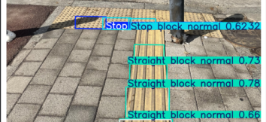

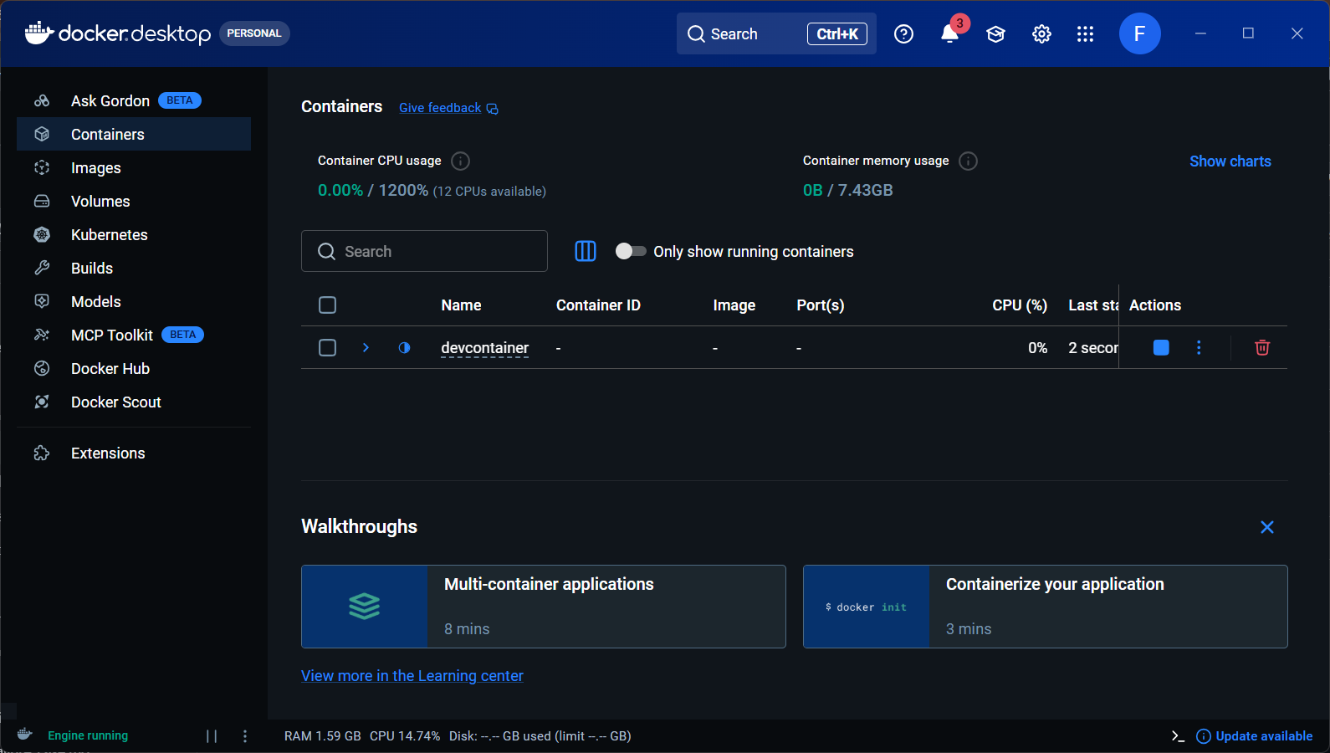
개요
팀
방법론
성과
트러블슈팅
평가
AI 트러블슈팅 (Part 1)
AI Model Troubleshooting: Detection Strategy & Environment
ISSUE 01
점자블록 탐지 실패
BEFORE — 문제 현상
normal 잘 잡음 → broken 적당히 잡음 → 아주 부서지면 못 잡음 →
학습 시 일반 바닥까지 오탐지 / 점자블록 없는 곳이 더 많음 / 지팡이로 이미 인지 중
PIVOT — 장애물 탐지로 전환
AFTER — 해결 과정 및 결과
점자블록 포기 → 장애물 객체 탐지 모델 개발 → 안정적 탐지 확보
ISSUE 02
로컬 환경 불일치
BEFORE — 문제 현상
로컬마다 다른 환경 → 매번 Pull 받아야 함 → 모델 엔지니어링 개발 지연
Docker 컨테이너 도입
AFTER — 해결 과정 및 결과
Docker 컨테이너로 환경 통일 → 일관성 확보 → 개발 효율 향상
23 / 30

Slide 25
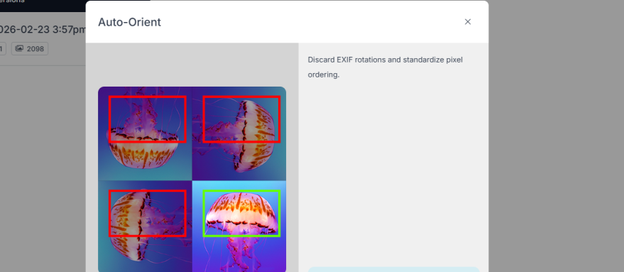

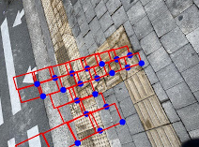

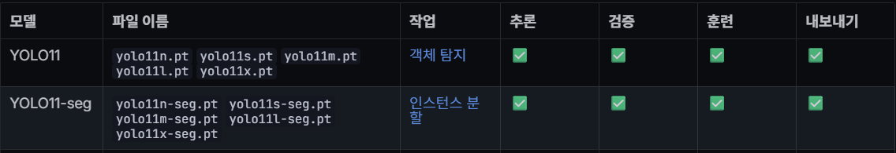
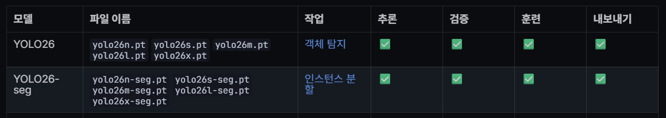
개요
팀
방법론
성과
트러블슈팅
평가
AI 트러블슈팅 (Part 2)
AI Model Troubleshooting: Image Processing & Model Selection
ISSUE 03
Bounding Box 90도 회전 문제
BEFORE — 문제 현상
세로 촬영 → 메타데이터 남음 → 추론은 가로사진 → jpg 합칠 때 Bbox 좌표 그대로 + 사진만 세로 회전 →
Bbox가 90도 돌아간 것처럼 보임
Roboflow auto-orient 전처리
AFTER — 해결 과정 및 결과
Roboflow 다운로드 시 auto-orient 전처리 적용 → 메타데이터 자동 보정 → Bbox 정상 표시
ISSUE 04
모델 선택 문제
BEFORE — 문제 현상
yolo11n-obb.pt tflite 변환 미지원, yolo11n-seg 추론 시간 과다 예상 → 온디바이스 배포 불가
yolo26n.pt 모델로 변경
AFTER — 해결 과정 및 결과
yolo26n.pt 활용 → tflite 변환 지원 + 빠른 추론 속도 → 온디바이스 배포 성공
24 / 30

Slide 26

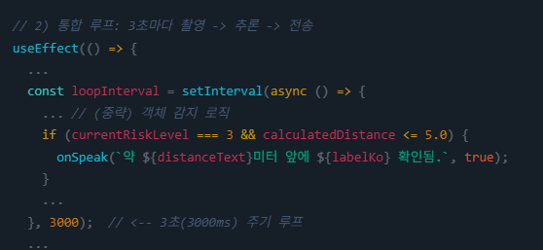
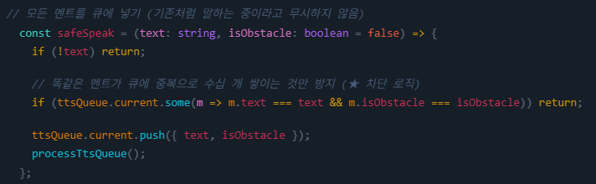
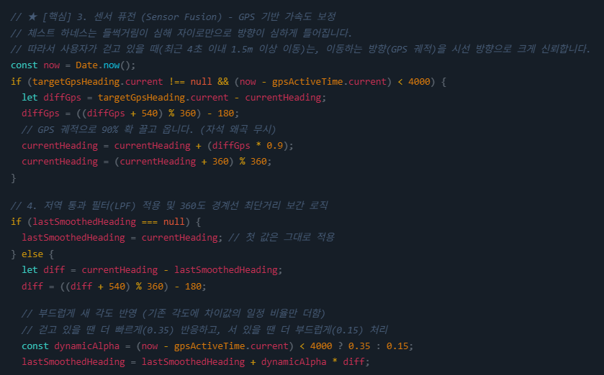

개요
팀
방법론
성과
트러블슈팅
평가
센서 & 오디오 트러블슈팅 (Part 1)
Sensor & Audio Troubleshooting: TTS & Navigation
ISSUE 01
TTS 음성 안내 중복 및 청각 피로도
BEFORE — 문제 현상
AI가 초당 수십 프레임 감지 → TTS 겹침 → 주변 소리 못 들음
Throttling & Priority Queue
AFTER — 해결 과정 및 결과
동일 객체 3초 차단 + 거리 기반 우선순위 → 안내 피로도 최소화
ISSUE 02
저속 보행 시 내비게이션 화살표 떨림
BEFORE — 문제 현상
저속/정지 시 GPS로 방향 못 잡음 → 화살표 지그재그 회전
Sensor Fusion & LPF
AFTER — 해결 과정 및 결과
자기계 센서 + GPS 합성 + LPF(alpha=0.15) → 부드러운 방향 전환
25 / 30

Slide 27
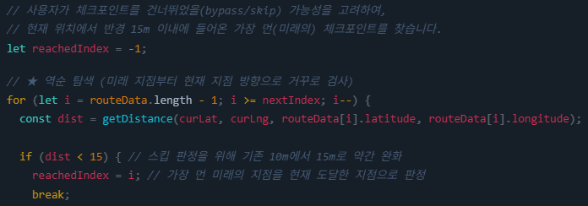


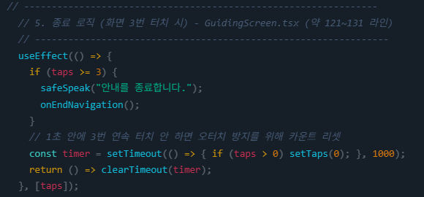
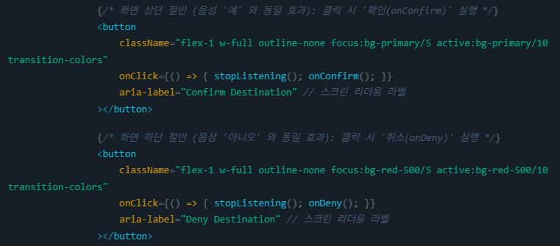

개요
팀
방법론
성과
비즈니스
트러블슈팅
평가
센서 & 오디오 트러블슈팅 (Part 2)
Sensor & Audio Troubleshooting: Navigation & Accessibility
ISSUE 03
체크포인트 이탈 및 스킵 자동 처리
BEFORE — 문제 현상
경로 이탈 후 다음 지점 도달 → 이전 지점 복귀 무한 루프
미래 지점 역순 탐색 (Reverse Search)
AFTER — 해결 과정 및 결과
15m 이내 미래 지점 역순 탐색 → 건너뛴 지점 자동 완료 → 최적 안내
ISSUE 04
제로 배리어(Zero-Barrier) UX
BEFORE — 문제 현상
스크린 리더 실행 번거로움 + 오터치 종료 + 음성 인식 실패
홈 더블 클릭 + 3회 터치 + 분할 버튼
AFTER — 해결 과정 및 결과
홈 버튼 2회→실행 / 3회 터치→종료 / 화면 상단='응', 하단='아니오'
26 / 30

Slide 28
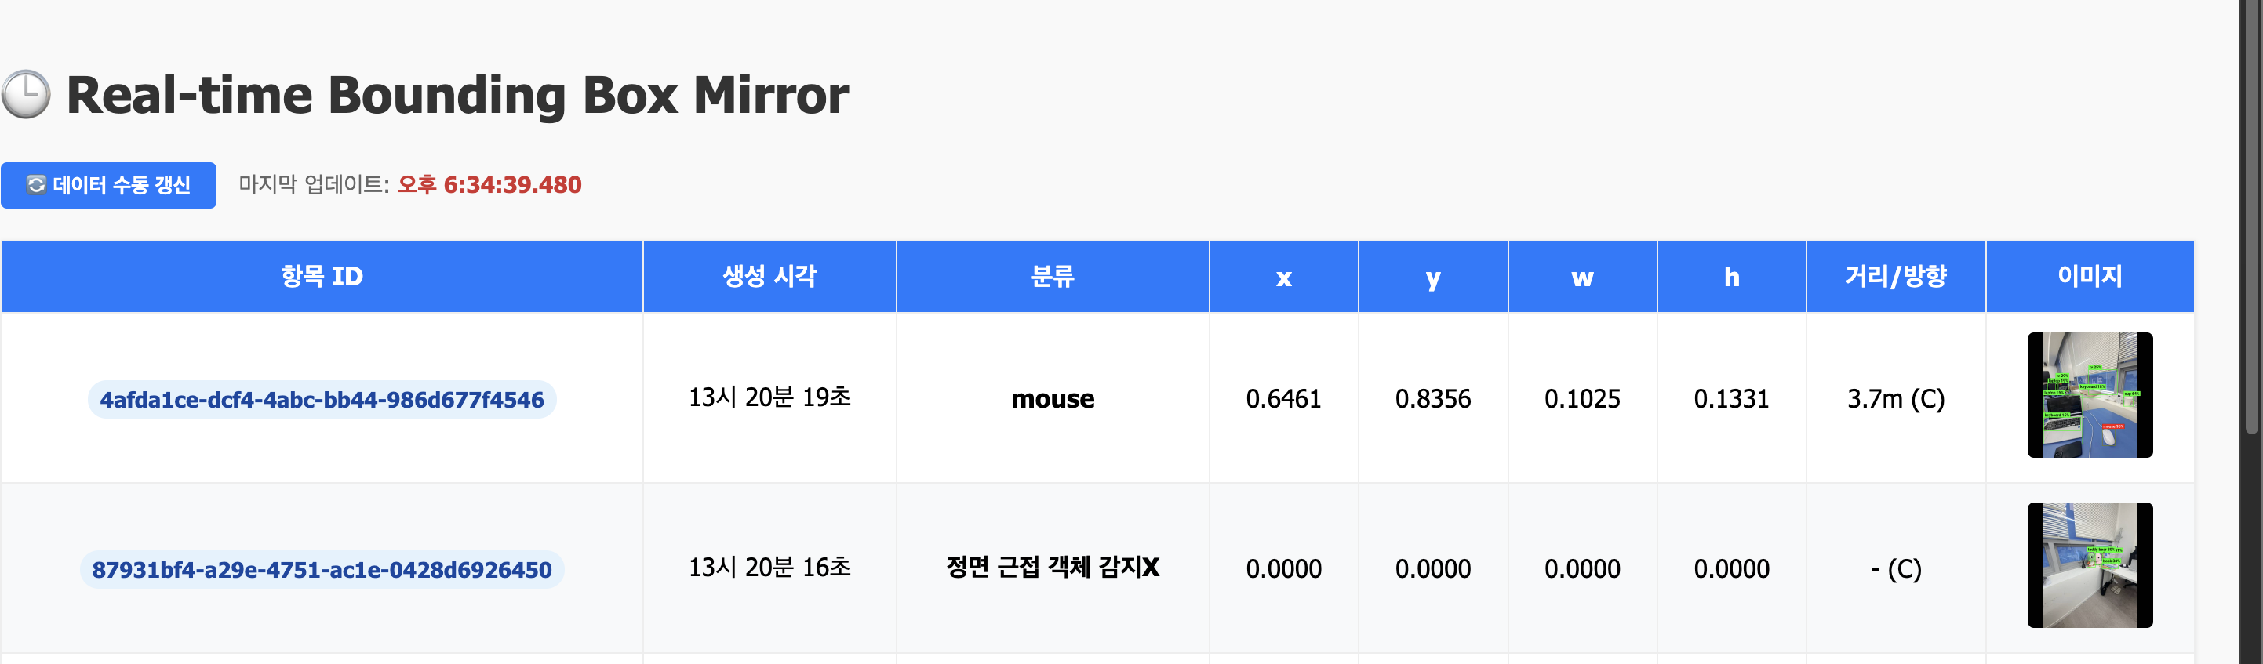

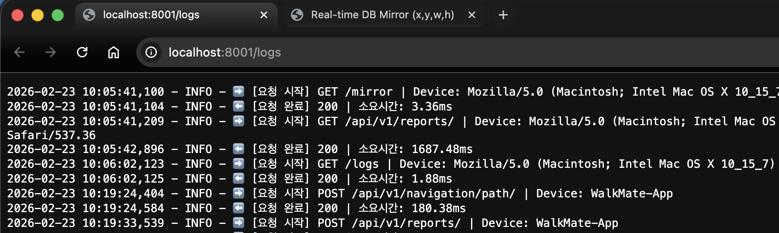
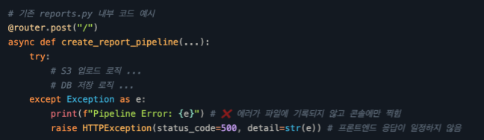

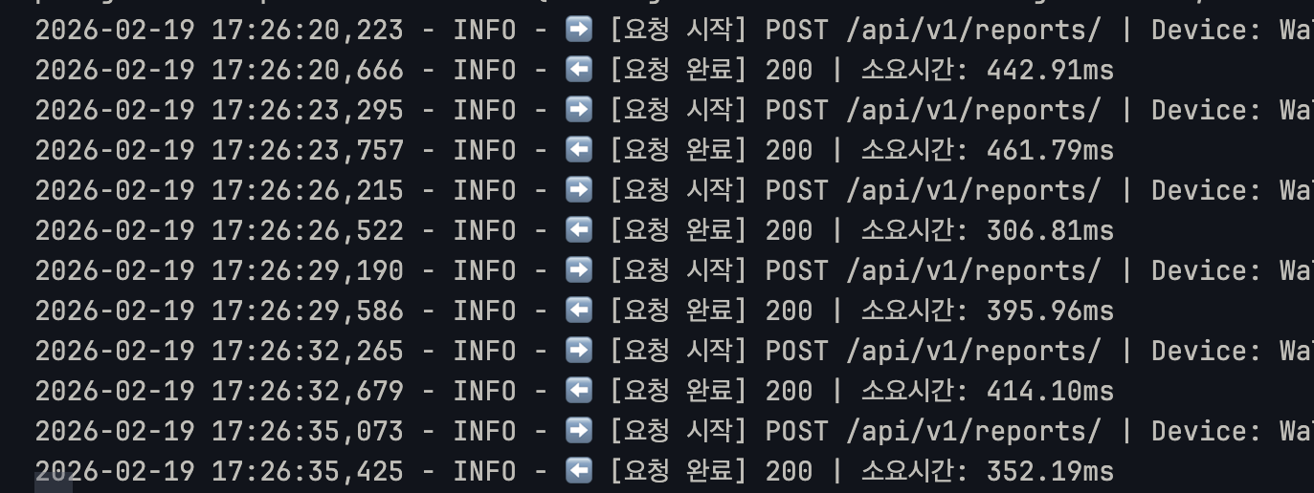
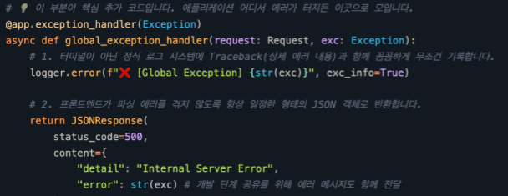
개요
팀
방법론
성과
비즈니스
트러블슈팅
평가
DB 트러블슈팅 (Part 1)
Database & Backend Troubleshooting: Logging & Error Handling
ISSUE 01
Ngrok 환경 로그 확인의 어려움
BEFORE — 문제 현상
ngrok 테스트 중 팀원이 실시간 로그를 보지 못해 디버깅 지연
Log Sharing Endpoint 구현
AFTER — 해결 과정 및 결과
FastAPI 로그 엔드포인트 추가 → 웹에서 실시간 로그 확인 가능 → 디버깅 속도 개선
Commits: 433cf50, 4b88602, 34e6f65
ISSUE 02
예외 처리 누락으로 인한 서버 크래시
BEFORE — 문제 현상
예외값 발생 시 서버 크래시 → 프론트 에러 유발
Error Handling & Soft Delete
AFTER — 해결 과정 및 결과
Exception Handling + Soft Delete 적용 → 서버 안정화 및 통신 신뢰성 향상
Commit: f6e18ba (에러 및 예외처리)
27 / 30

Slide 29
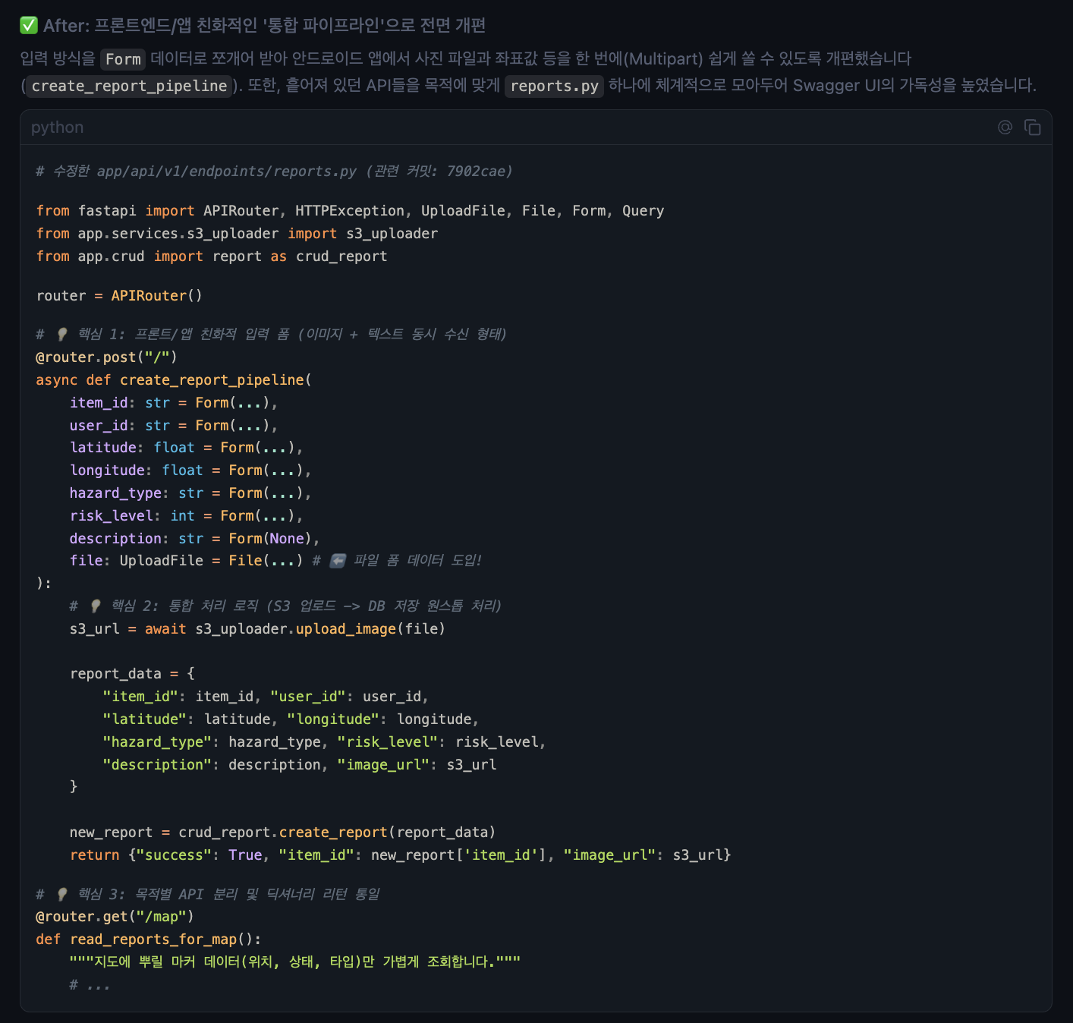
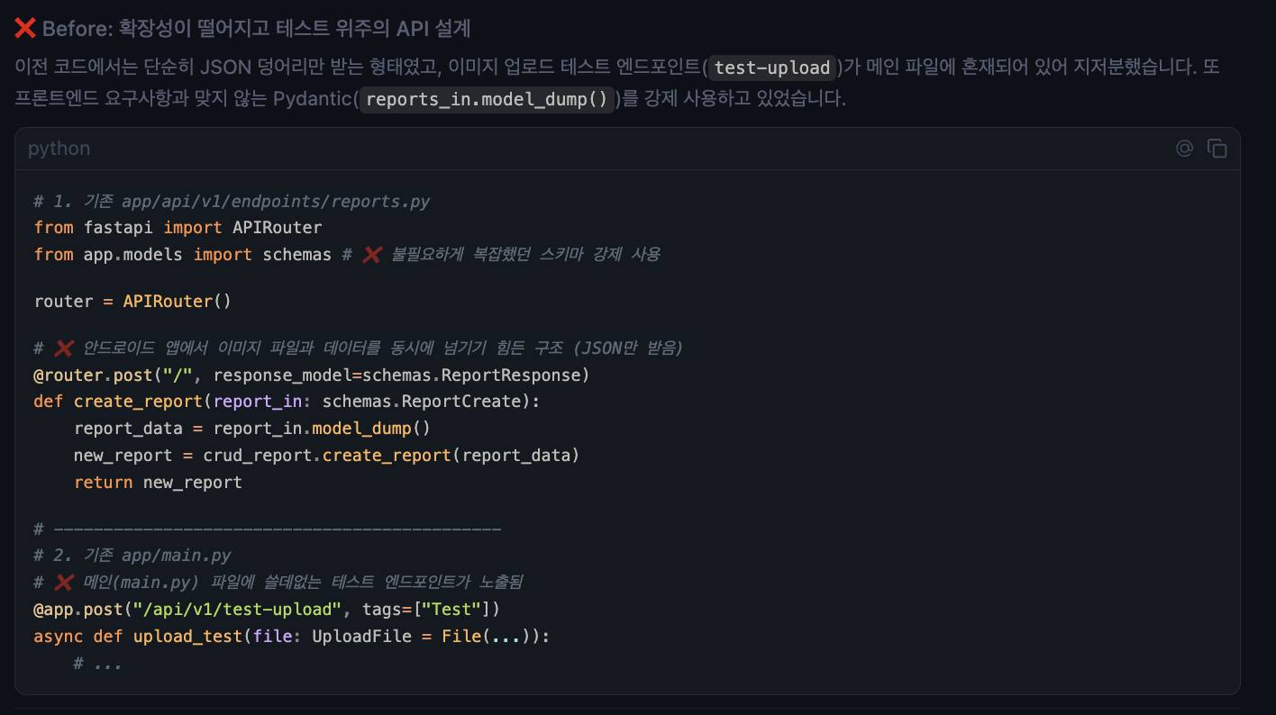


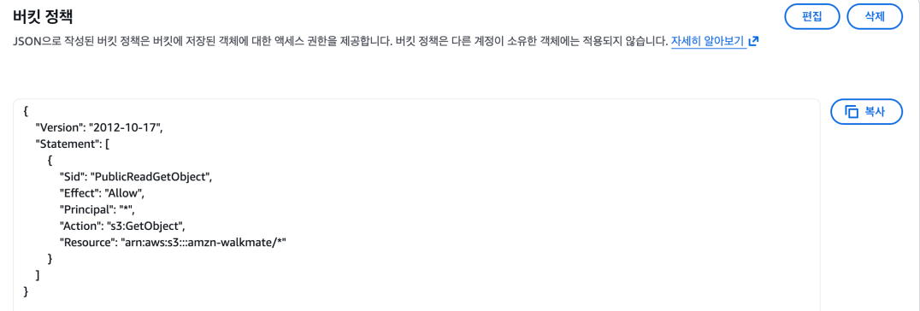
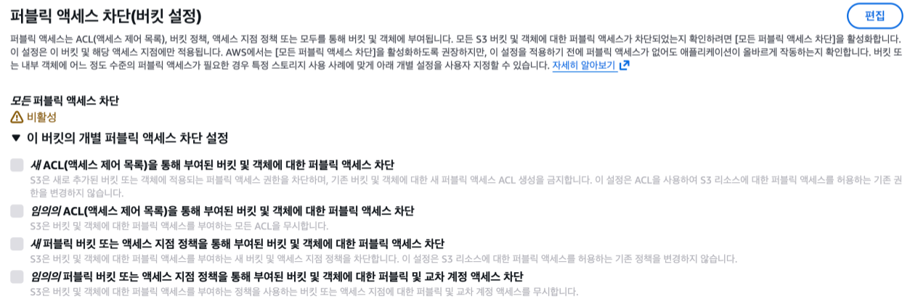
개요
팀
방법론
성과
비즈니스
트러블슈팅
평가
DB 트러블슈팅 (Part 2)
Database & Backend Troubleshooting: API Architecture & S3 Configuration
ISSUE 03
API 구조 설계 실수
BEFORE — 문제 현상
API 명세가 프론트엔드와 맞지 않음 → 연동 어려움 (RESTful 위반)
멘토링 피드백 반영
AFTER — 해결 과정 및 결과
멘토링으로 문제 파악 → RESTful 리팩토링 → 데이터 소비 효율 및 통신 안정성 향상
Commit: 7902cae (backend API modify after mentoring)
ISSUE 04
S3 이미지 권한 오류
BEFORE — 문제 현상
이미지 URL 로드 시 엑스박스(❌) 또는 403 Forbidden
Bucket Policy JSON 설정
AFTER — 해결 과정 및 결과
퍼블릭 차단 해제 후 Bucket Policy JSON에서 Get Object 권한 추가 → 이미지 정상 표시
AWS S3 Bucket Policy 구성 완료
28 / 30

Slide 30






자체 평가
개요
팀
방법론
성과
비즈니스
트러블슈팅
평가
Self-Evaluation & Retrospective
8.5
향후 개선 방향
/ 10
골전도 이어폰을 활용한 방향 안내
음성 안내 및 골전도 이어폰을 활용한 진동을 통한 방향 안내 기능 구현
Tmap + 온디바이스 AI + 앱 완전 통합
데이터베이스 구축, 음성 UI 등 실무 활용성 높음
🗣️
단방향 TTS → 양방향 대화형 안내
VAD + LLM 연동으로 자연스러운 보행 가이드 구현
목표 달성 현황
항목 | 현재 | 목표 | 측정 방법
실시간 음성 안내/음성 인식(STT / TTS) | 95% (소음 심한 경우 작동 X) | 정상 작동 | 위험 감지 신호 수신 후 1초 이내에 스마트폰 스피커를 통해 경고 음성 송출 및 목적지 음성 입력 가능 여부
네비게이션 | 수행 완료 | 정상 작동 | 경로 설정 및 경로 수정 등 작동 여부
관리자 UI 구현 | 구현 완료 | 구현 | 스마트폰에서 촬영된 사진 데이터가 관리자 페이지에 목록 형태로 보이는지 여부
위험 데이터 자동 저장 | 100% | 성공률 100% | 위험 탐지 시 사진(S3)과 위치(DB)가 누락 없이 적재되는지 확인
관리자 지도 시각화 | 수행 완료 | 수행 완료 | 수집된 위도/경도 데이터가 웹 대시보드 마커로 실시간 표시
API 응답 안정성 | 100% | 99% 이상 | 앱에서 서버로 데이터 전송 시 HTTP 201 응답 성공 비율
방해물객체 탐지모델 개발 | 정상작동 | 정상작동 | mAP50, mAP50-95
방해물객체 위치 측정 | 수행완료 | 수행완료 | 실제 거리와 추정치 비교
윤지현
Frontend · 팀장
이지호
Backend · Cloud
최현석
AI · Algorithm
29 / 30

Slide 31


보행자가 걷는 것만으로도
도시는 더 안전해집니다
PROJECT
Team 공부많이된다
30 / 30

